Slide 1
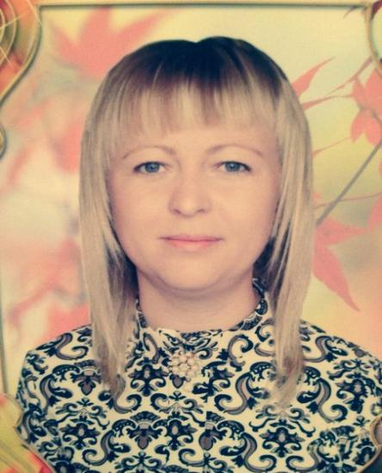
МБДОУ « Ермаковский детский сад №4»
Воспитатель: Пальцина Светлана Игоревна

Slide 2
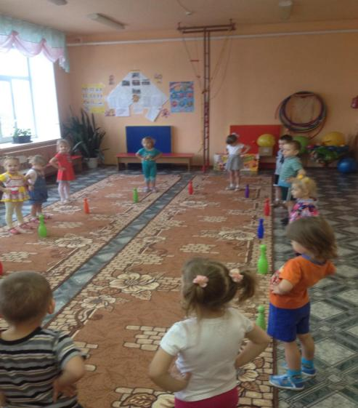
Быстро встанем по порядку Дружно делаем зарядку!

Slide 3
Собрались ребята в круг Я твой друг и ты мой друг, Дружно за руки возьмемся И друг другу улыбнемся.

Slide 4
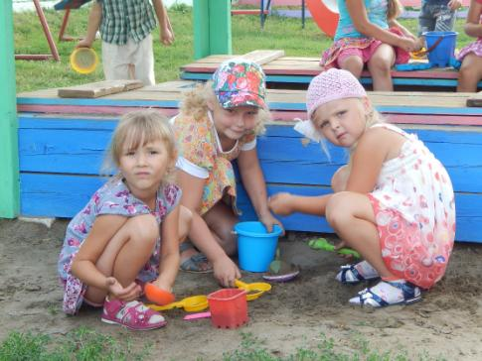
Играть мы любим очень: Вы знаете друзья, Без игр прожить ребенку Никак, никак нельзя!

Slide 5
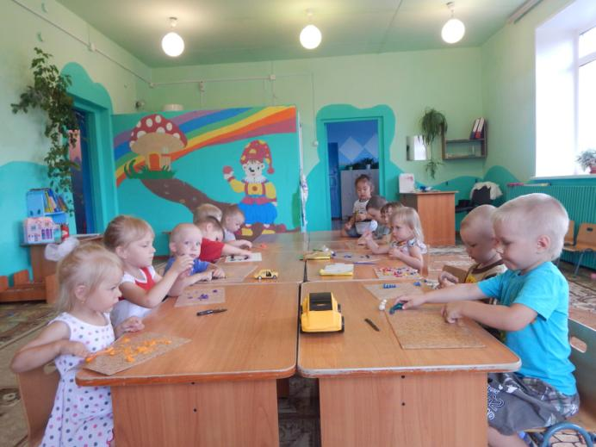
Любим мы не только бегать, Веселиться и играть Кроме этого мы любим Очень любим рисовать!
И лепить!

Slide 6
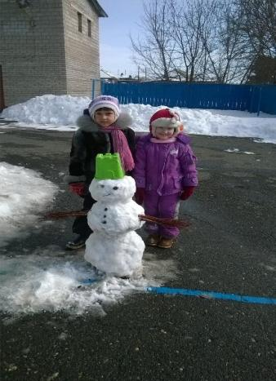
Чтоб здоровым, крепким стать Больше надо нам гулять!

Slide 7
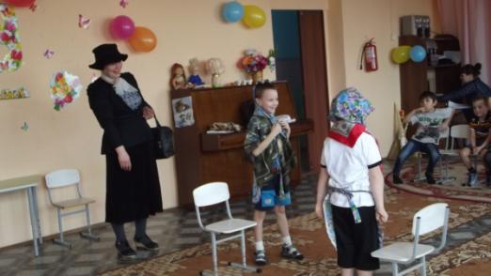
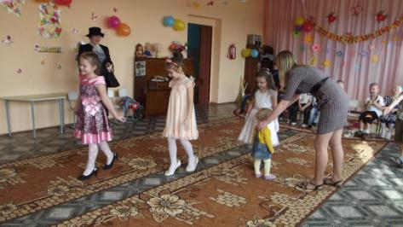
Наши мероприятия

Slide 8
